Slide 1
大中票券債券市場展望雙週報
2018/7/2
Peter Tsai

Slide 2
市場回顧
美債利率過去兩周主要呈現走跌，自川金會後，美國擴大對中國商品加稅，引導美債利率下跌，逼近2.80%關卡。上週五美債利率收在2.8601%。台債利率除受美債利率影響外，台灣央行會後聲明偏向鴿派，下半年升息機率降低，促使利率逼近一年來低點。上週收盤，5年券收在0.685%，10年券收在0.93%。

Slide 3
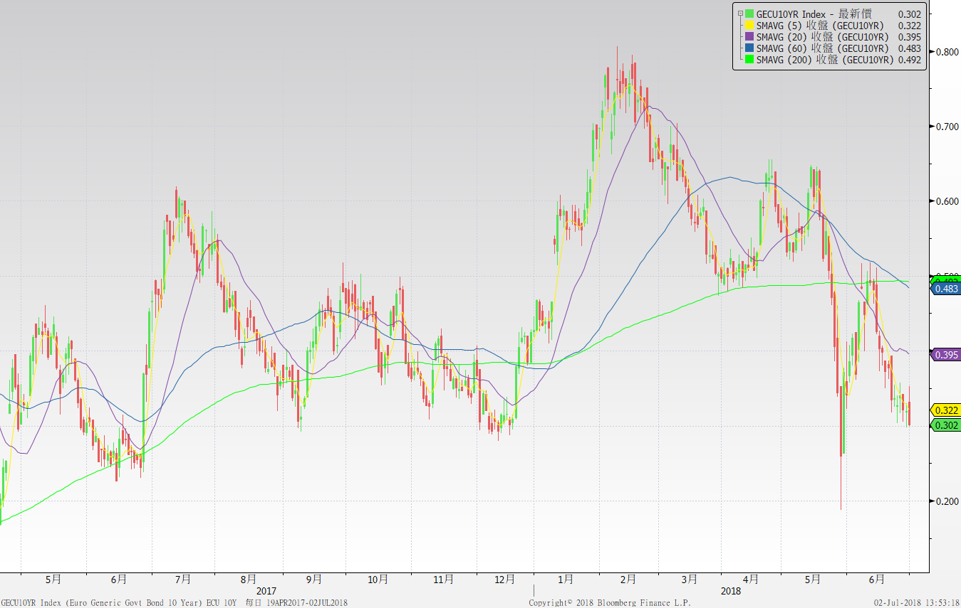
歐債十年期利率走勢圖

Slide 4
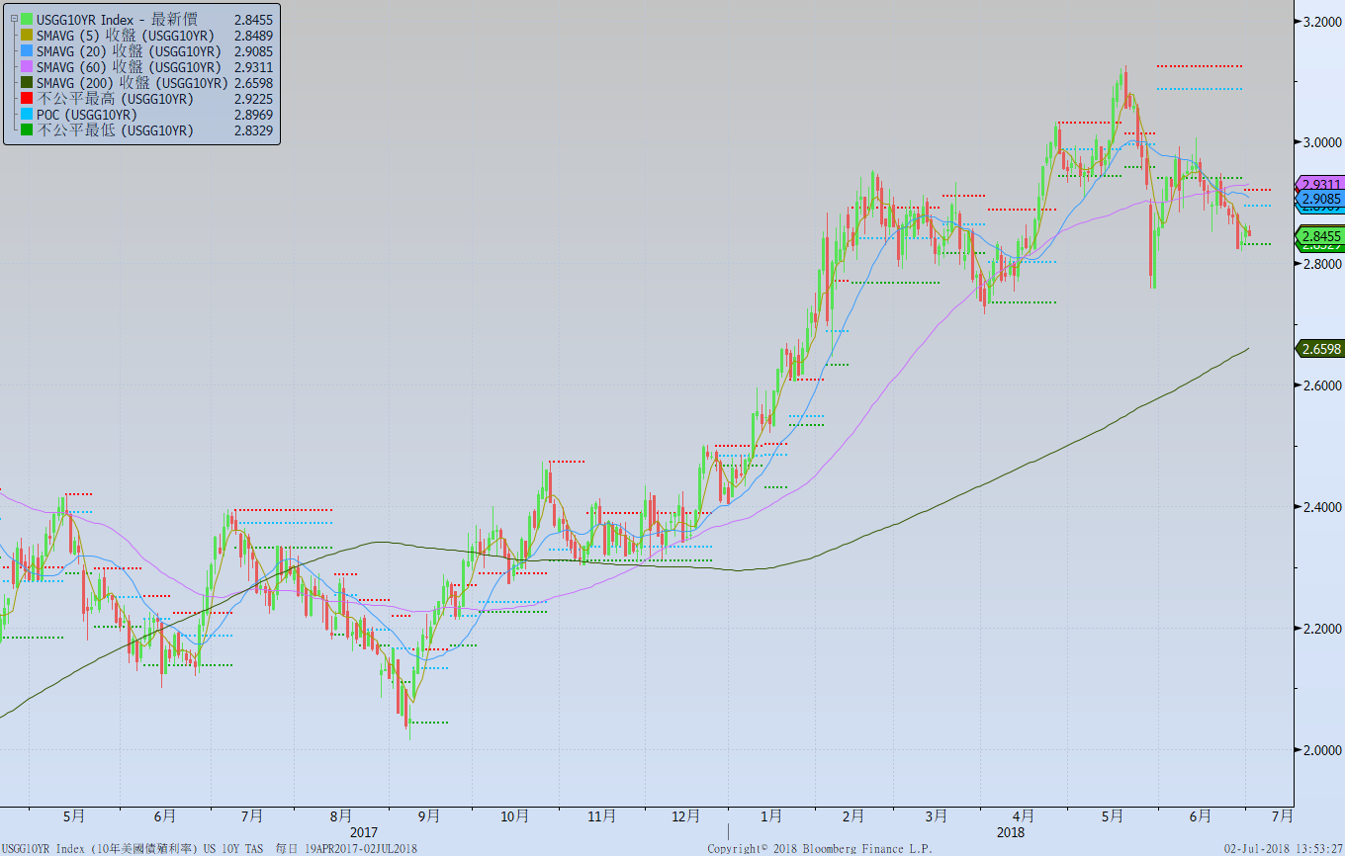
美債十年期利率走勢圖

Slide 5
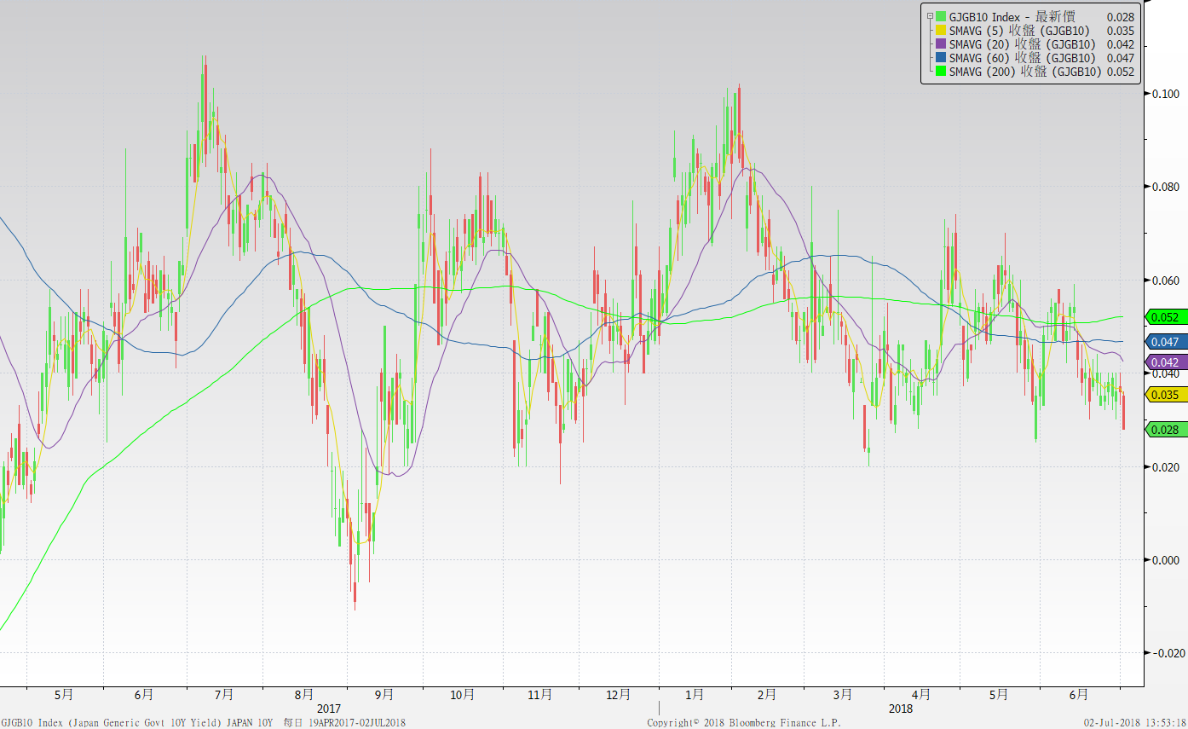
日債十年期利率走勢圖

Slide 6
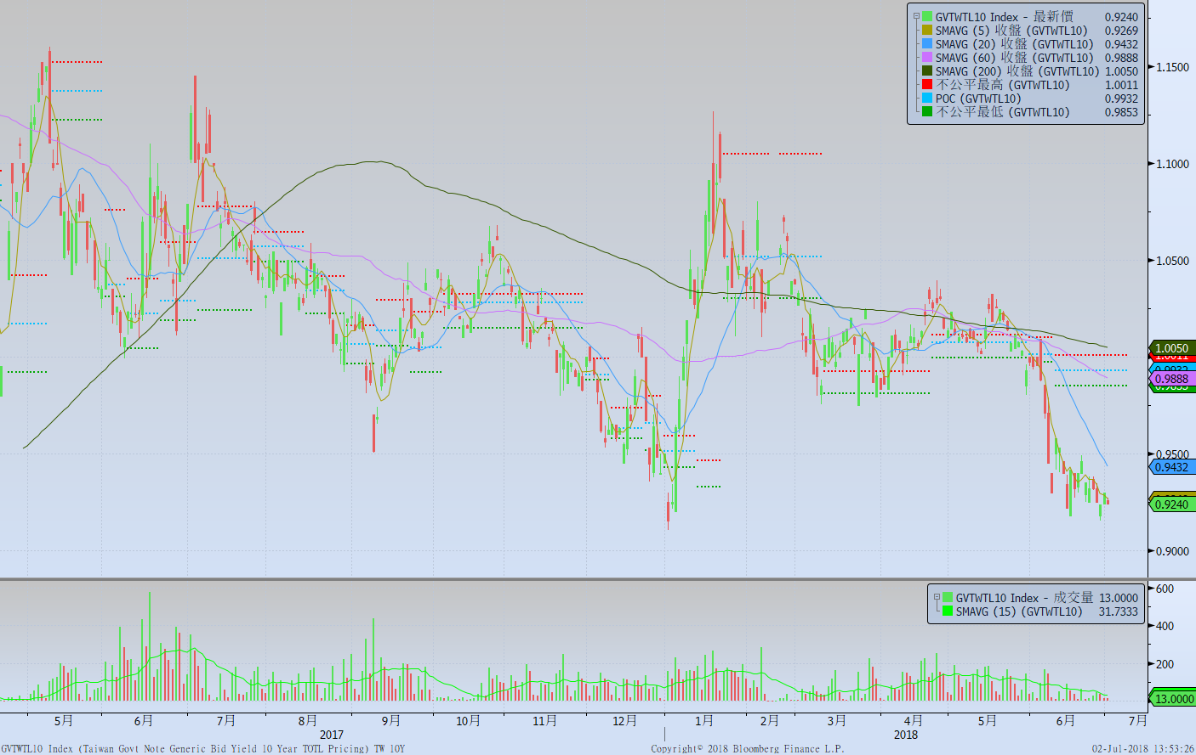
台債十年期利率走勢圖

Slide 7
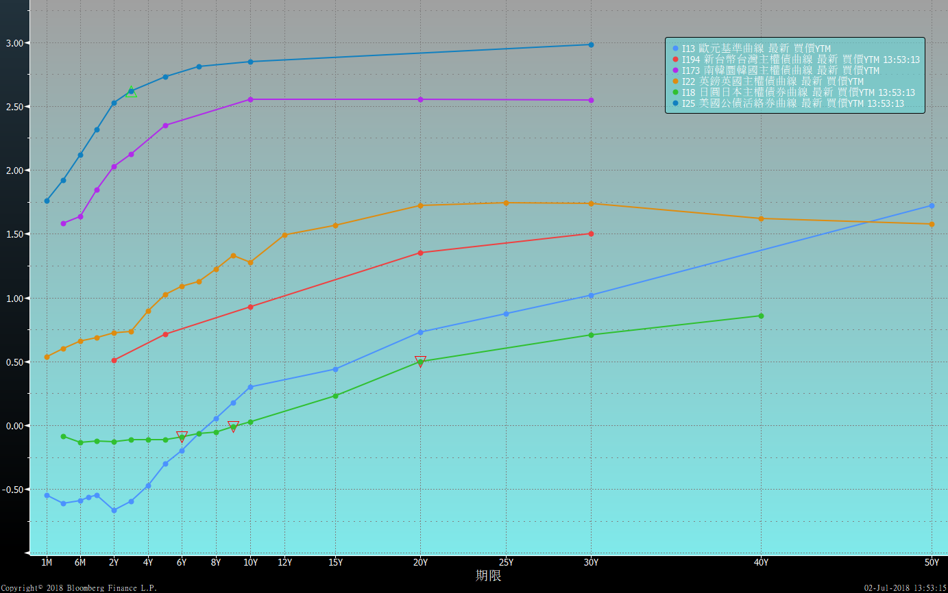
主要國家殖利率曲線

Slide 8
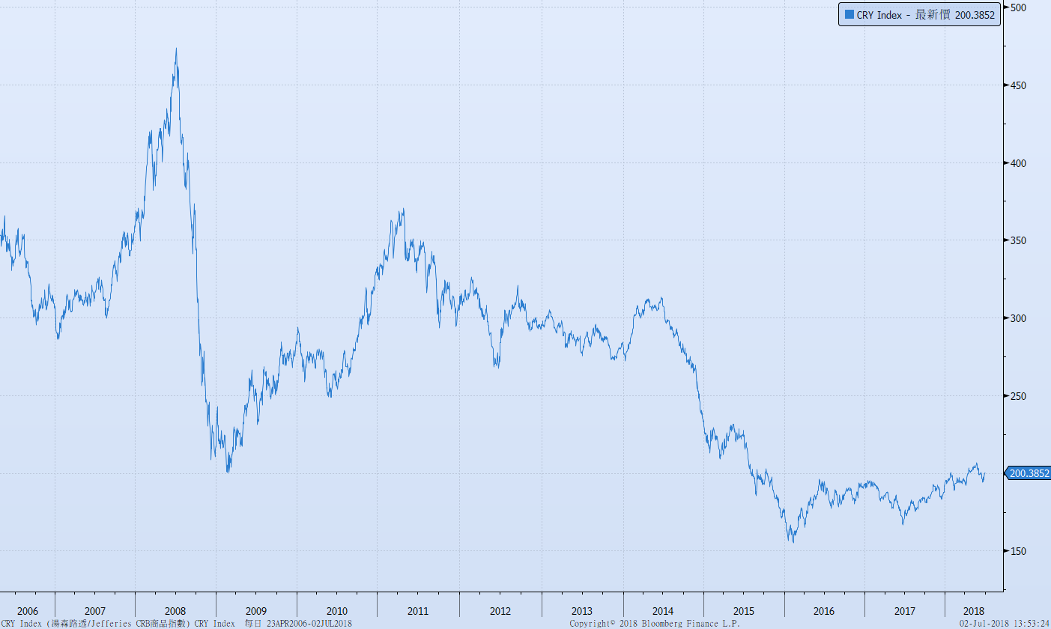
原物料指數

Slide 9
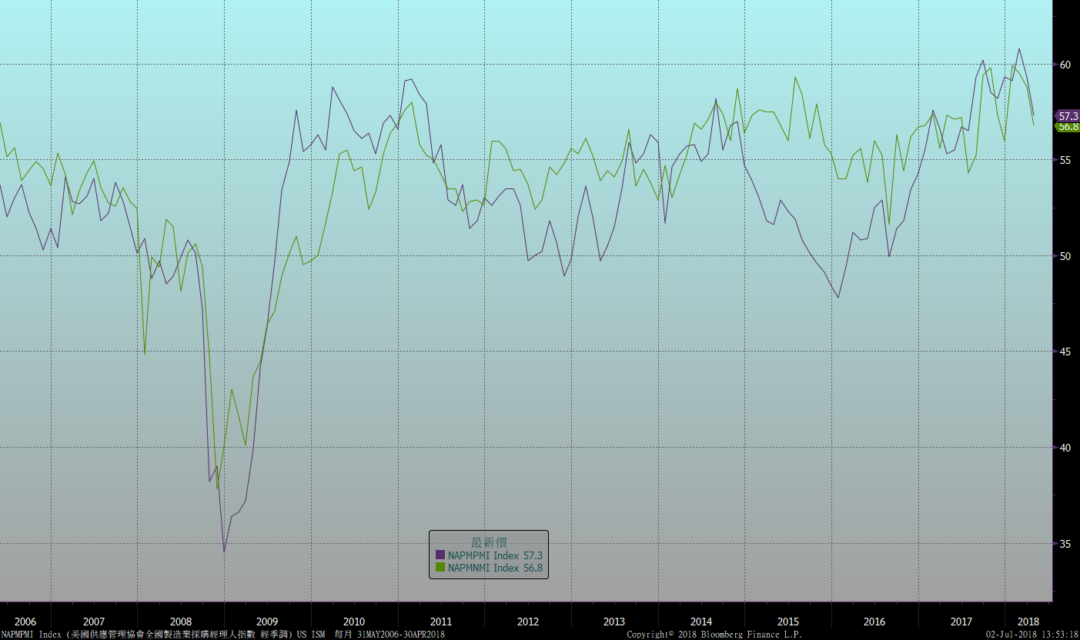
ISM製造業與服務業指數

Slide 10
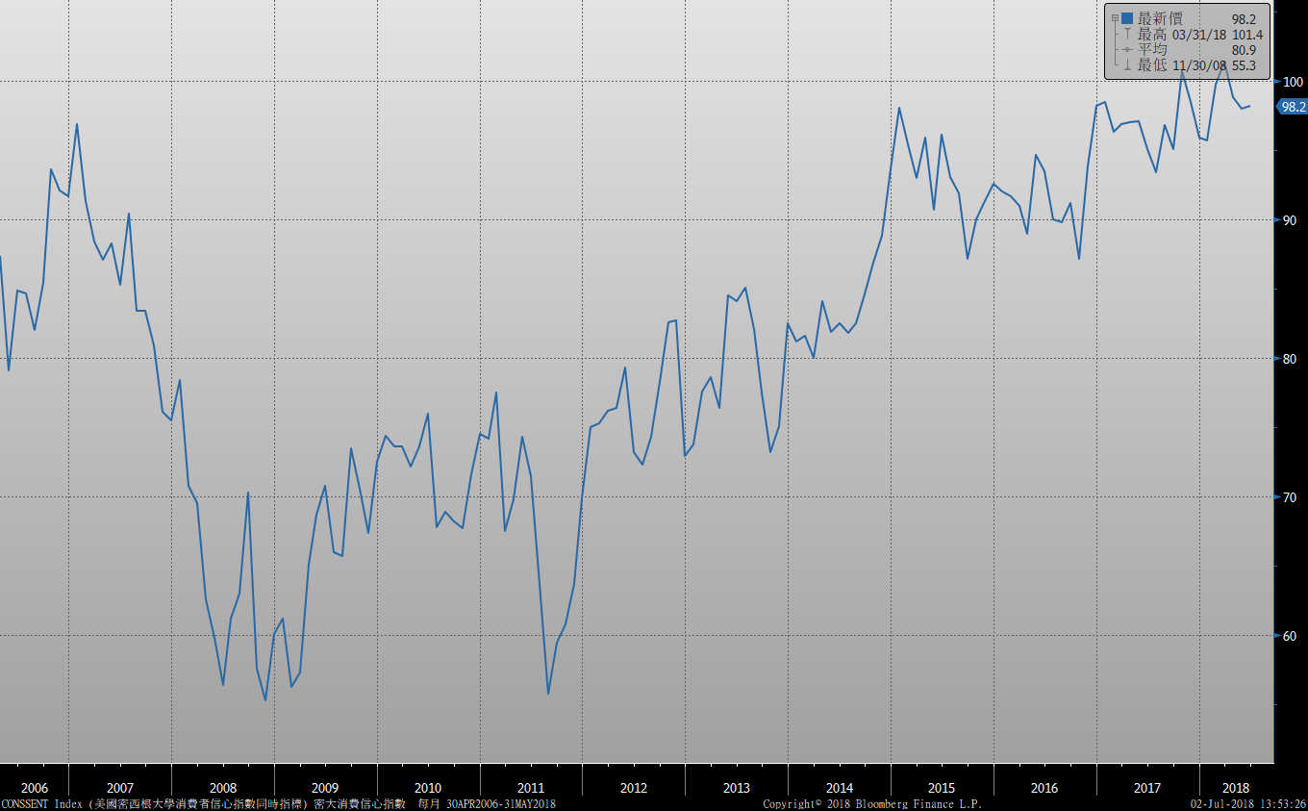
密大消費信心

Slide 11
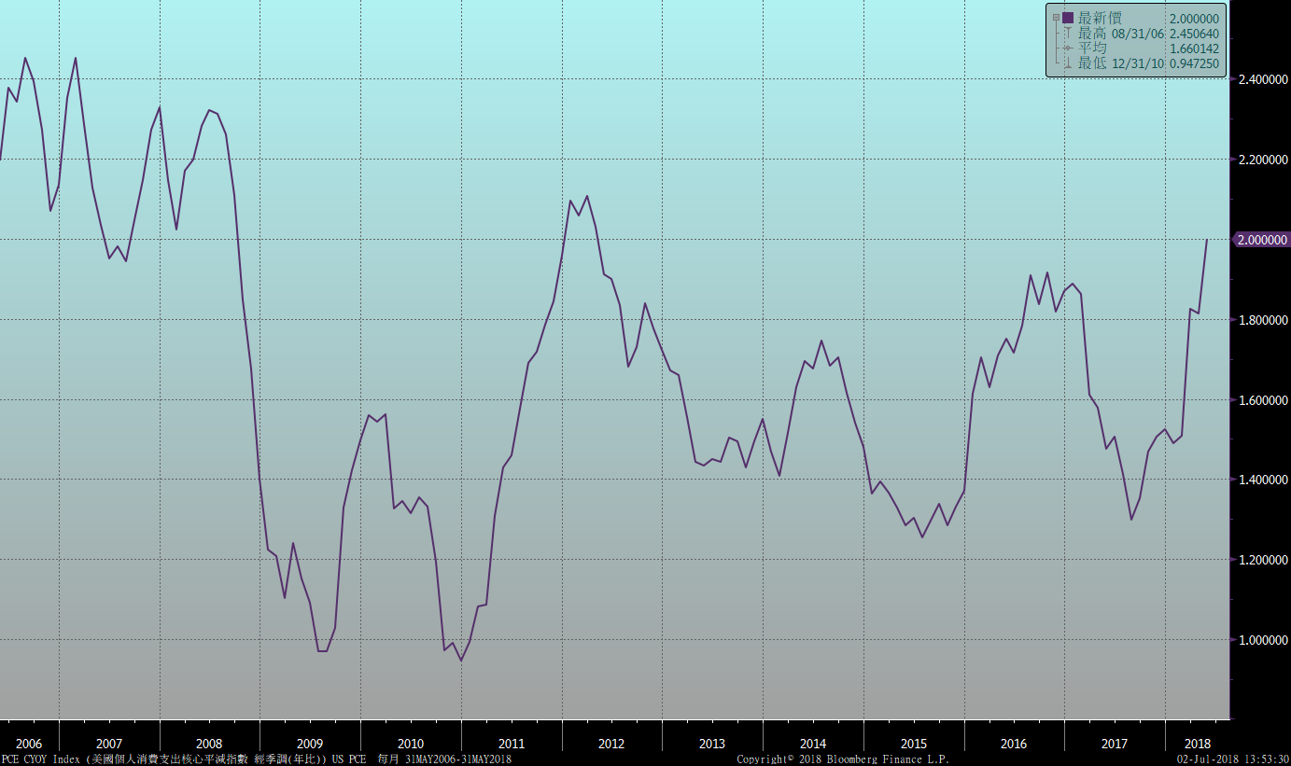
美國個人消費支出核心平減指數 經季調(年比)

Slide 12
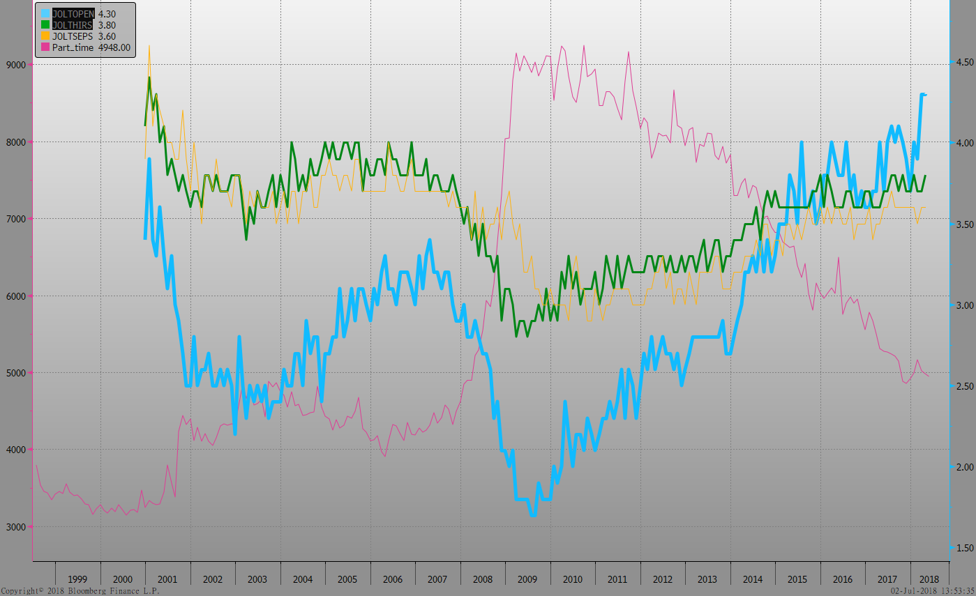
美國就業情況

Slide 13
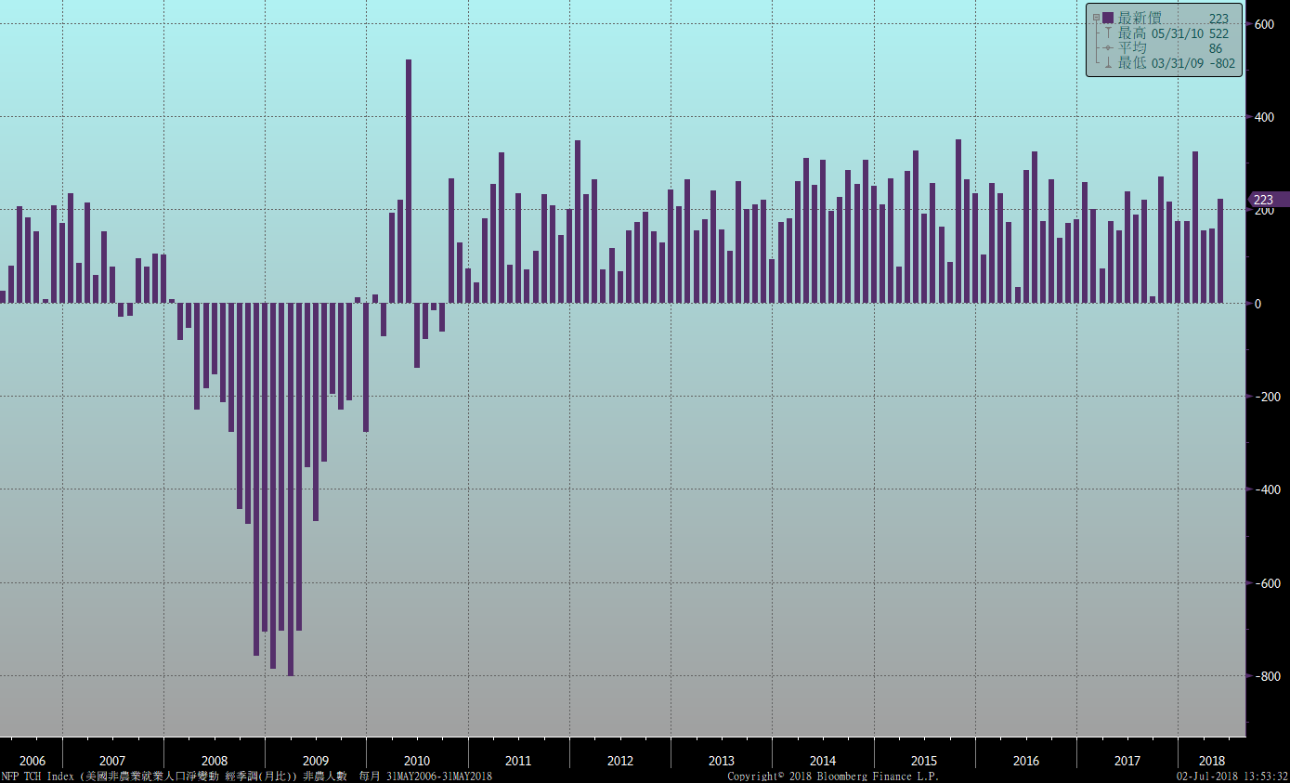
美國非農就業新增人數

Slide 14
美國新屋及成屋銷售

Slide 15
經濟數據預報

Slide 16
市場展望
從利率走勢看，美債10y利率月線下彎，季線仍呈上升趨勢，預估在2.80%上方，橫向整理一段期間。台債利率，由於今年升息機會不高，利率走低至一年來低點附近，呈現整理。
經濟數據方面，即將公布台灣6月CPI，美國6月ISM製造業與服務業指數，歐元區6月Markit製造業與服務業PMI。台債利率走勢，在籌碼主導下，利率偏低整理，10年期利率有客能下探0.90%。預估下半年央行升息的機率較小，操作上，利率反彈時，建議酌量增加部位為宜。

